Slide 1
5V
CAPTEUR
5V
C3
100n
+
10k
+
R5
C1
LTC1050
1k
ADC
-
C4
C2
100n
100k
-
R6
R1
100k
1µ
100n
R3
1k
R2

Slide 2
A
B

Slide 3
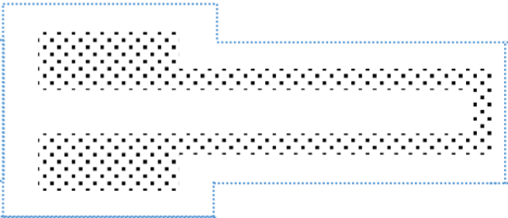
35
31
4
1
15
10
15

